Slide 1
Управление механосборочным производством с использованием SAP Manufacturing Execution
Филиппов А.М.
Директор Отделения MES решений
IBS

Slide 2
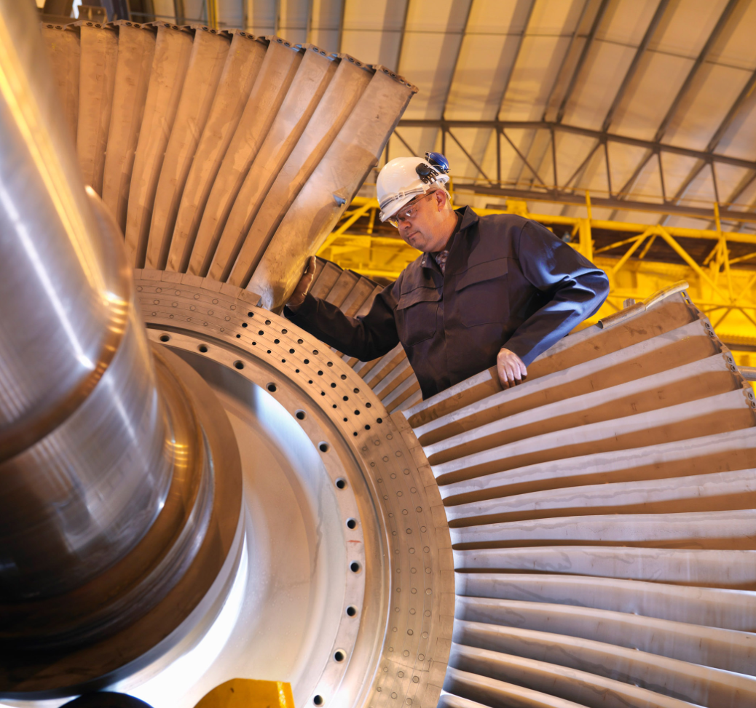
Четыре основные задачи, которые ставятся перед дирекцией по производству
Выполнение плана по отгрузке продукции
Обеспечение качества продукции
Снижение себестоимости продукции
Сокращение запасов сырья, готовой продукции и незавершенного производства (НЗП)

Slide 3
Требования к MES системам
Поддержка инициатив MESA
Поддержка стандарта интеграции ISA-95
Реализация принципов «бережливого производства» и «шести сигм»
Обеспечение PLM-систем информацией об истории производства

Slide 4
Развитие решений SAP для производства
ERP – ISA95 Уровень 4
SAP ERP PP SAP APO PP/DS
SAP Enterprise Asset Management
Оперативное
планирование
Управление активами
2006
FactoryLogic
- SAP LEM
Интеграция + Визуализация в реальном времени
2005
Lighthammer
- SAP MII
SAP Manufacturing Integration and Intelligence
2008
Visiprise
- SAP ME
Исполнение
SAP Manufacturing Execution
Plant– ISA95 Уровни 1 и 2

Slide 5
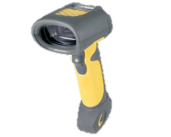
Типовая архитектура решения
SAP APO PP/DS
Оперативное и детальное планирование производства
Оптимизация
MySAP ERP R/3
IDES
PDM, PLM
SAP MII
Интеграция
Центральная диспетчерская
Производственная аналитика
Рабочее место руководителя
SAP ME
Управление производством
Управление качеством
Управление запасами
Управление персоналом
SAP MII
SAP PCo
Интеграция с АСУТП
Ввод данных
(ручной и/или сканирование)
АСУТП
DNC сервер
УЧПУ, КИП, привода

Slide 6
Управление исполнением производственной программы

Slide 7
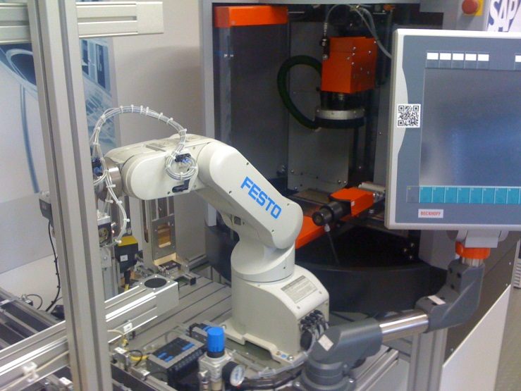
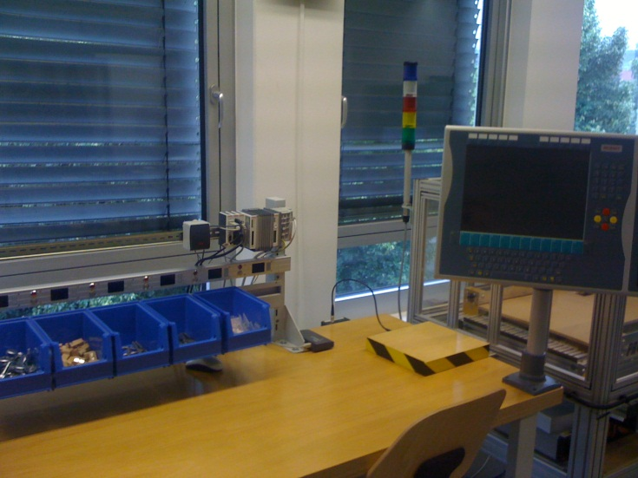
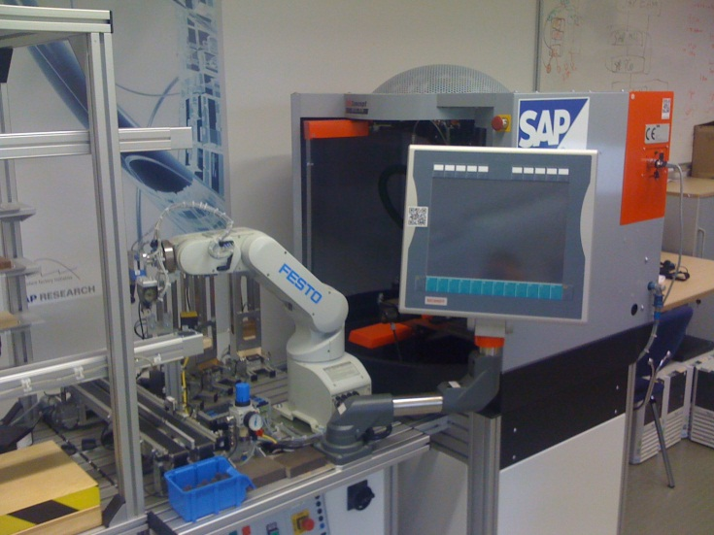
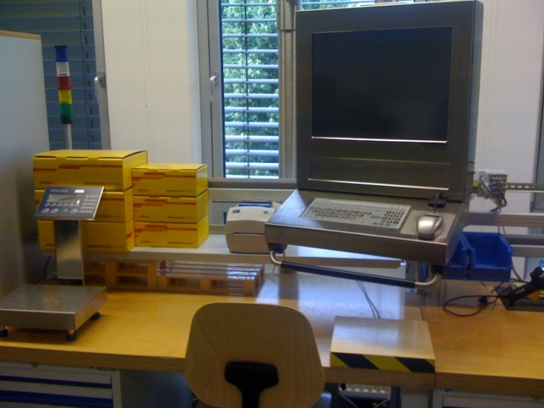

Slide 8
Интеграция процессов (управление заказами)
SAP ME
SAP ERP
SAP MII
NetWeaver
Планировщик
Администратор
Администратор
Диспетчер
Оператор
Контролер ОТК
2
Управление заказами
IDOC
Управление заказами
Управление заказами
1. Создание заказа
2. Импорт заказа
3. Выпуск в производство
4
Изменение планового заказа
Изменение планового заказа
Изменение планового заказа
1. Создание планового заказа
IDOC
2. Импорт заказа
3. Выпуск в производство
Изменение планового заказа
Изменение планового заказа
Изменение планового заказа
4. Изменение планового заказа
IDOC
5. Импорт заказа
6. Просмотр изменений

Slide 9
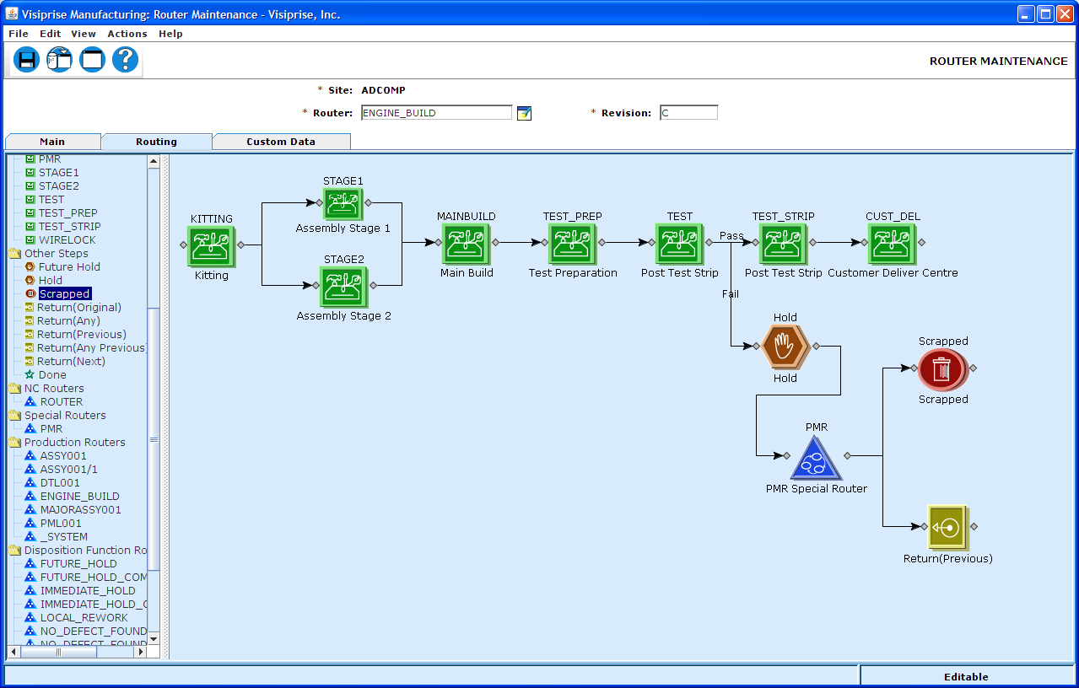
Управление данными об изделии
Разработка маршрутов: производственных, доработки, перемещения материалов
Параллельные операции
Условная маршрутизация
Последовательные операции
Автоматические действия
Встроенные маршруты
Notes:
Маршрут (Route) определяет последовательность шагов, которые должны быть выполнены в ходе производственного процесса.
Шагом маршрута может быть операция, другой маршрут или точка принятия решения.
Экран обработки маршрутов позволяет оперативно вносить корректировки в ответ на изменение каких-либо производственных условий в цеху.
Пользовательский интерфейс этого экрана легок для понимания и управления.

Slide 10
Ведение производственного заказа

Slide 11
Интеграция процессов (учет производства)
SAP ME
SAP ERP
SAP MII
NetWeaver
Планировщик
Администратор
Администратор
Диспетчер
Оператор
Контролер ОТК
5
Управление запасами
Управление запасами
IDOC
Управление запасами
3. Получение запасов
1. Поступление запасов
2. Импорт запасов
Управление запасами
BAPI
Управление запасами
Управление запасами
7. Перемещение запасов
6. Передача данных о перемещении
4. Изменение данных о запасах
Управление запасами
BAPI
Управление запасами
Управление запасами
9. Перемещение запасов
8. Передача данных о разделении
5. Просмотр отчета о состоянии склада
6
Запуск производства WIP
1. Запуск операции
Запуск производства WIP
2. Ввод данных по SFC
Завершение производства
Завершение производства
11
3. Потребление компонентов
BAPI
2. Передача данных о компонентах
Завершение производства
1. Завершение операции
Завершение производства
BAPI
Завершение производства
Завершение производства
6. Получение готового изделия
5. Передача серийного номера
4. Завершение финальной операции
Завершение производства
BAPI
Завершение производства
Завершение производства
9. Подтверждение
8. Передача статуса заказа
7. Закрытие произв. заказа

Slide 12
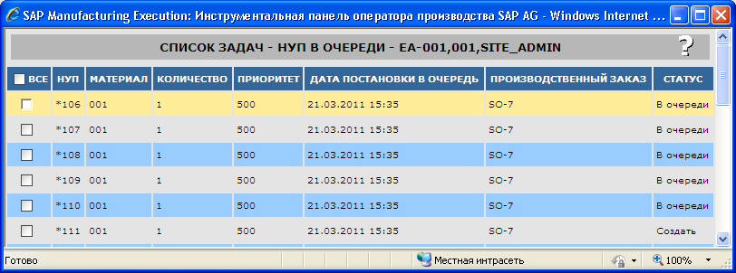
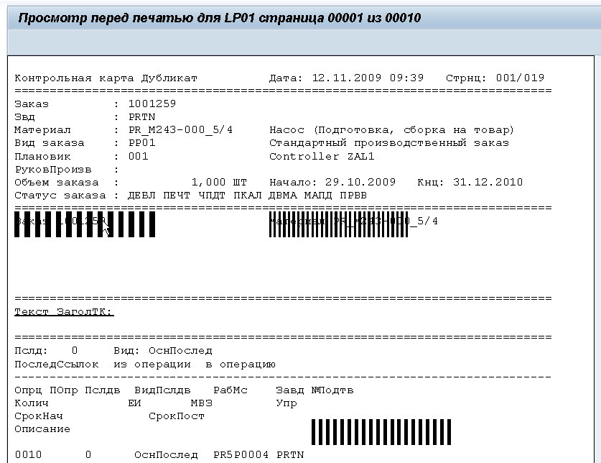
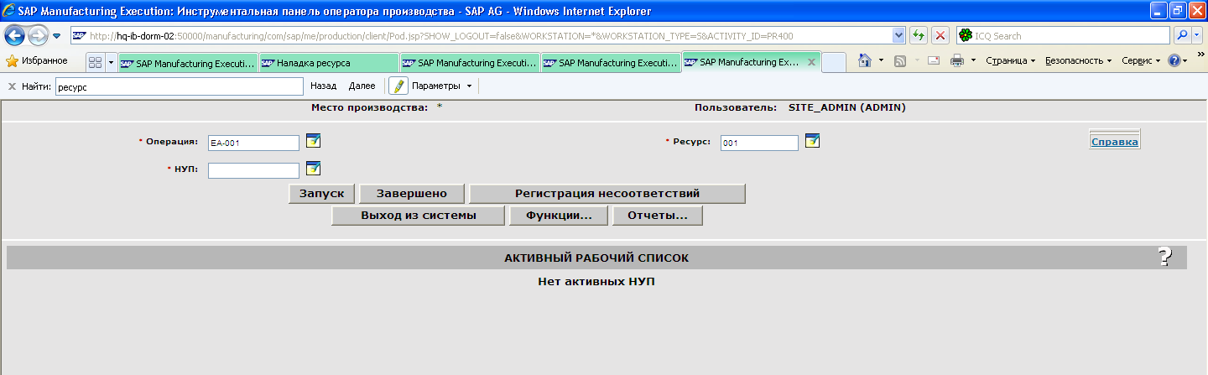
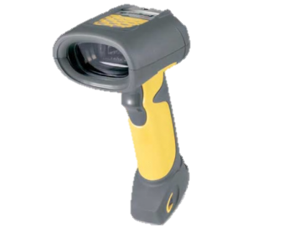
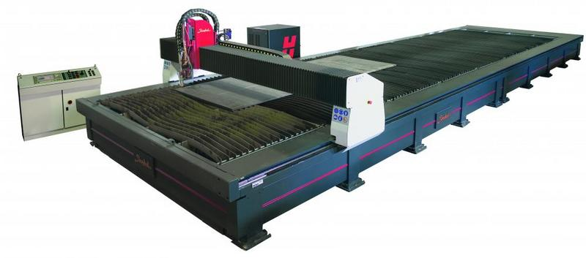
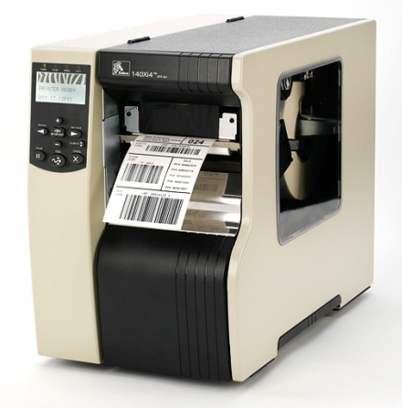
Заготовительное производство

Slide 13
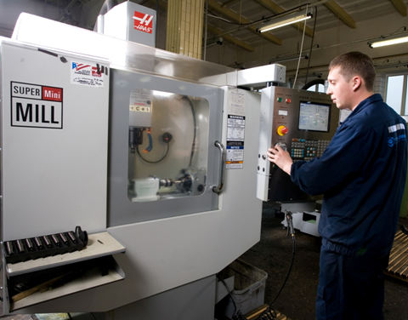
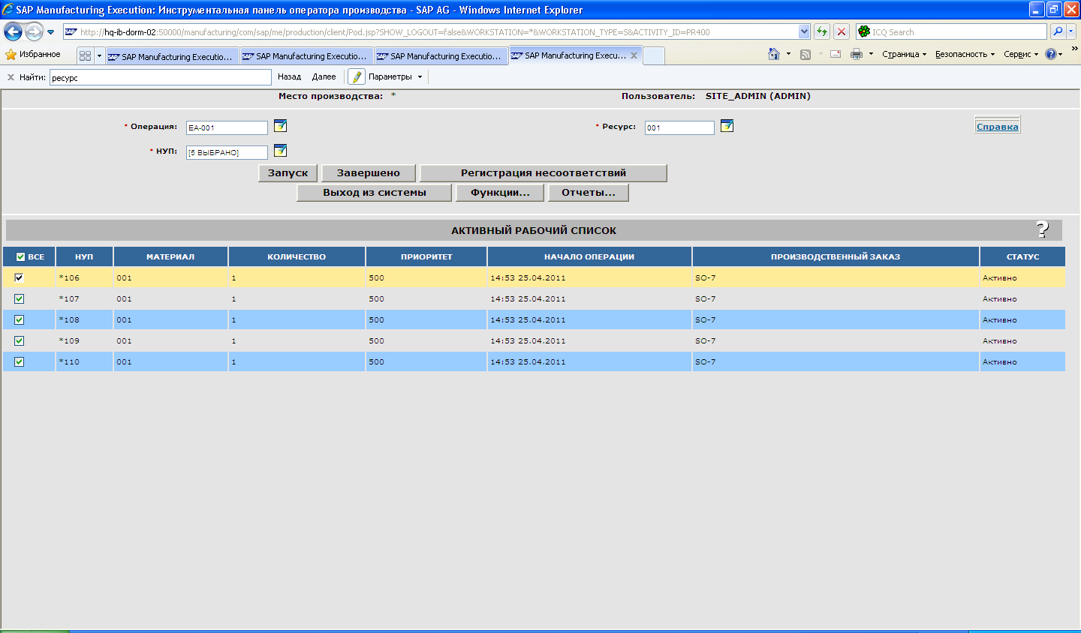
Механическое производство
Аварийный останов
Ожидание задания
Ожидание инструмента
Ожидание материала

Slide 14
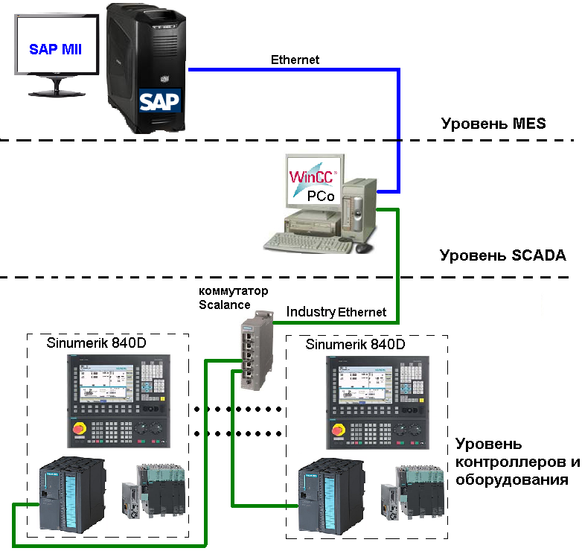
Сбора данных с оборудования
Notes:
В данном случаи для консолидированного сбора данных с нескольких станков с ЧПУ используется промышленный коммутатор SCALANCE фирмы Siemens, а далее данные поступают на сервер.

Slide 15
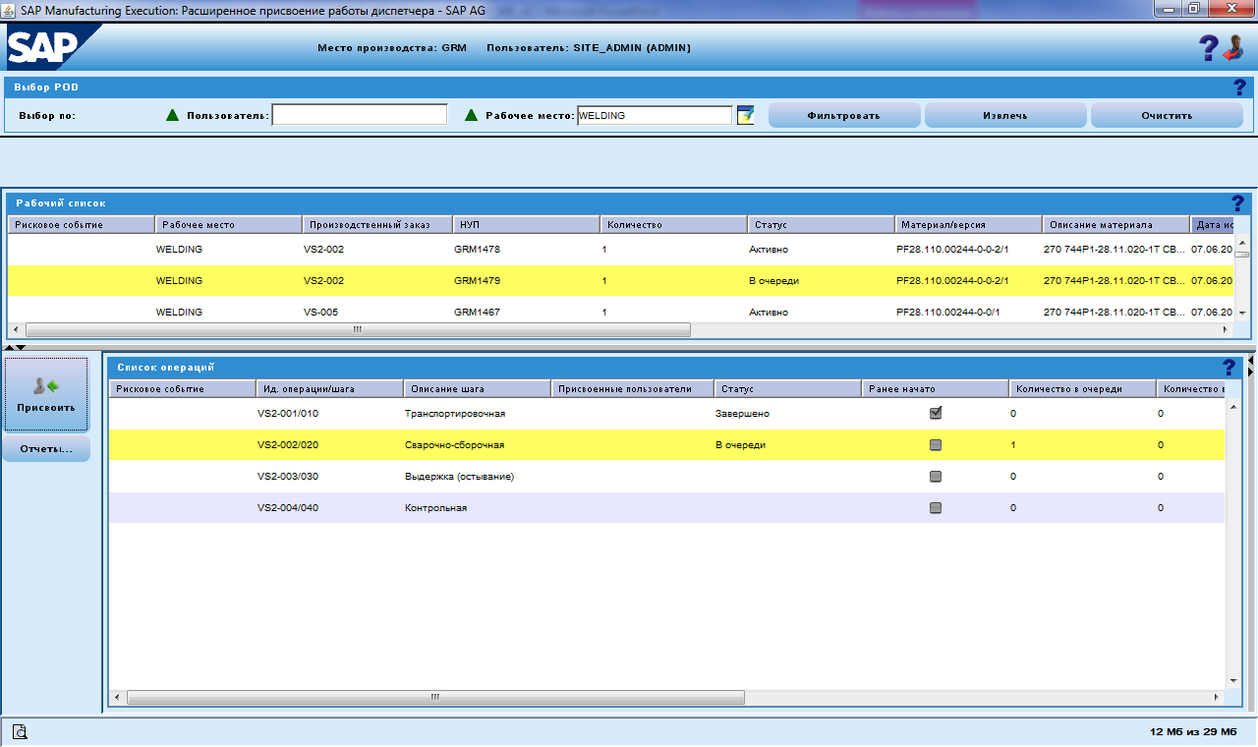
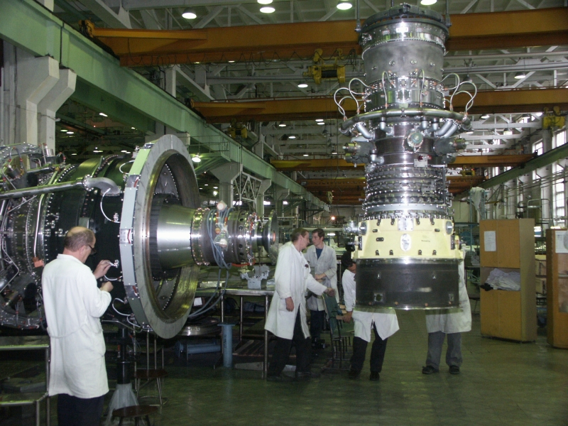
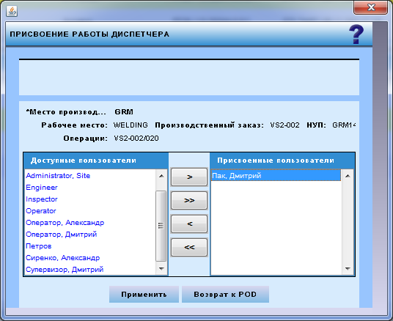
Сборочное производство

Slide 16
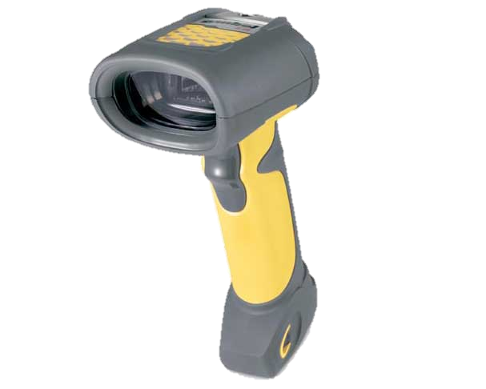
Отпуск комплектующих на сборку

Slide 17
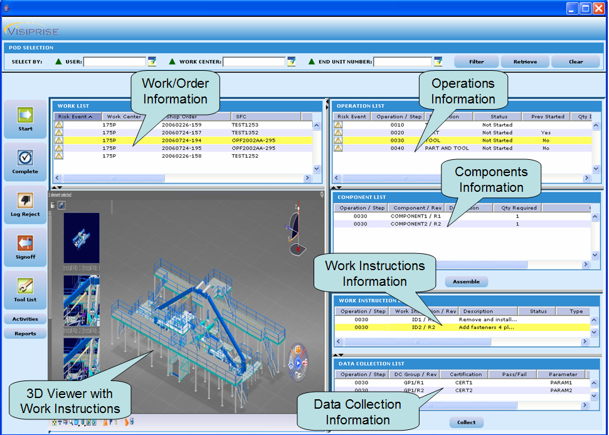
Поддержка сложных сборок
Список заданий
Список операций
Информация о компонентах
Рабочие
инструкции
Рабочие инструкции (3D)
Учет параметрических данных

Slide 18
Интеграция процессов (контроль качества)
SAP ME
SAP ERP
SAP MII
NetWeaver
Планировщик
Администратор
Администратор
Диспетчер
Оператор
Контролер ОТК
Контроль качества
8
1. Запуск операции
Контроль качества
Контроль качества
4. Запуск операции контроля
2. Конец операции
Контроль качества
Контроль качества
5. Запись несоответствий
Контроль качества
3. Выбор плана контроля
Контроль качества
7. Отчет по контролю
6. Конец операции контроля
9
Графическое представление
1. Просмотр изделия
Графическое представление
2. Запись несоответствий

Slide 19
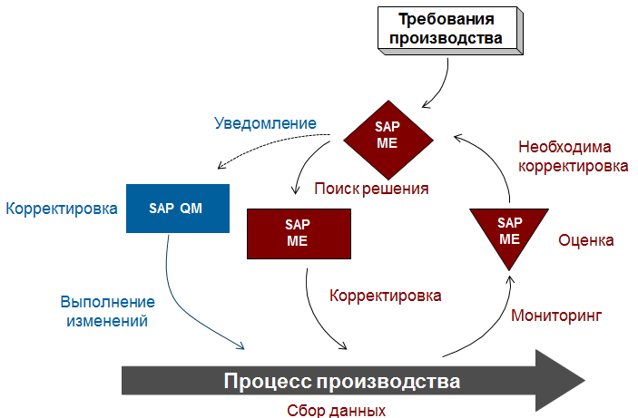
Управление качеством
Управление тестированием и исправлением
Регистрация дефектов и отслеживание их выполнения
Управление возвратами и рекламациями
Жизненный цикл контроля качества

Slide 20
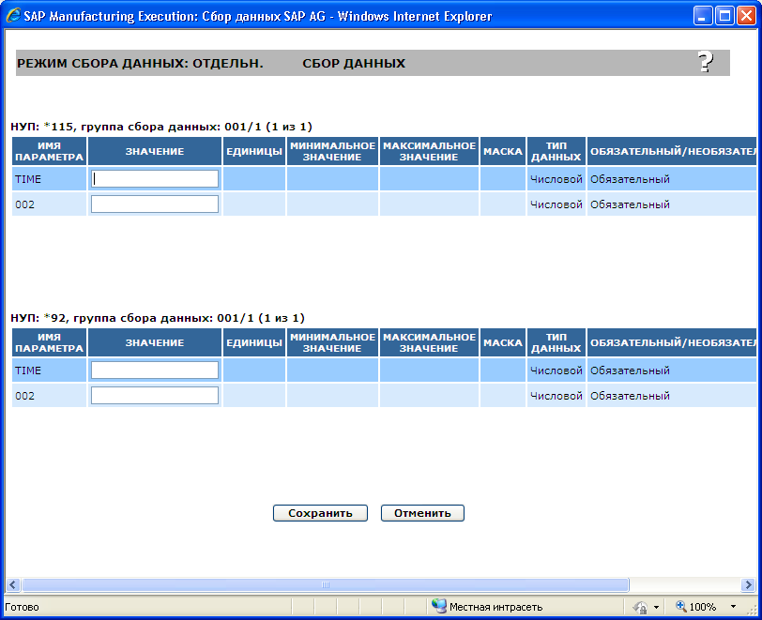
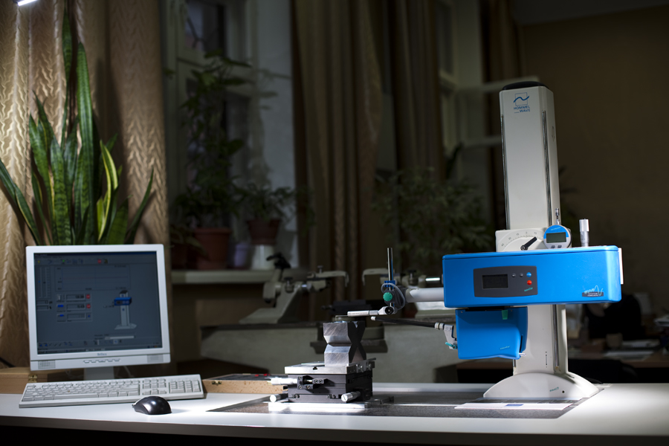
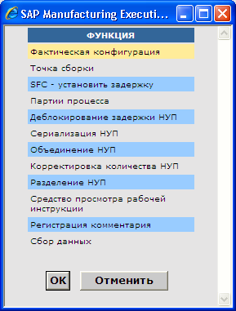
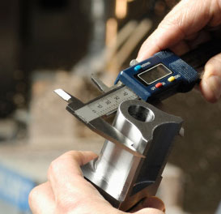
Контроль качества

Slide 21
Регистрация несоответствий в ходе производства

Slide 22
Интеграция процессов (управление персоналом)
SAP ME
SAP ERP
SAP MII
NetWeaver
Планировщик
Администратор
Администратор
Диспетчер
Оператор
Контролер ОТК
7
Управление персоналом
1. Запуск операции
Управление персоналом
2. Регистрация исполнителей
Управление персоналом
Управление персоналом
4. Отчет возникновения затрат
3. Учет трудозатрат
Управление персоналом
5. Завершение операции
Управление персоналом
6. Завершение исполнения
Управление персоналом
7. Сбор рабочего времени
Управление персоналом
8. Отчет трудозатрат

Slide 23
Управление персоналом: регистрация времени прихода/ухода

Slide 24
Управление персоналом: сертификация персонала для доступа к ресурсу

Slide 25
Контроль эффективности производства и управление себестоимостью продукции

Slide 26
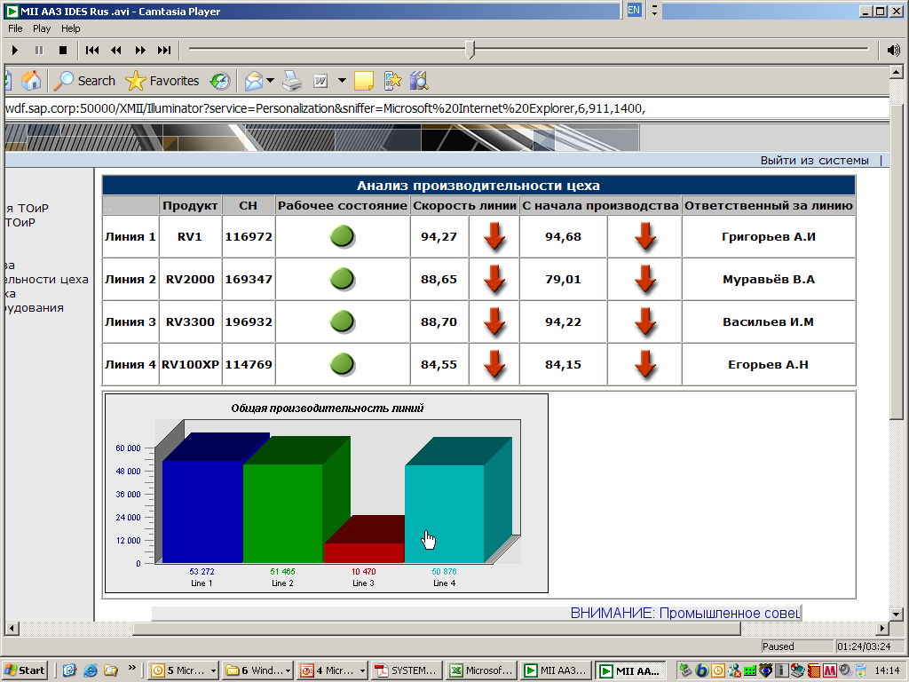
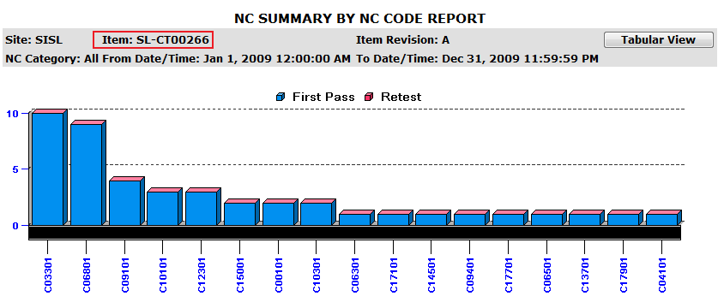
Анализ производственных показателей
Формированиеотчетов
Производственные операции
Дефекты: по типам и изделиям
Утилизация оборудования
Состояние МПЗ и др.
Создание персональных мониторов c механизмом drill down для:
генерального директора
директора по производству
директора департамента экономики
начальника цеха и др.

Slide 27
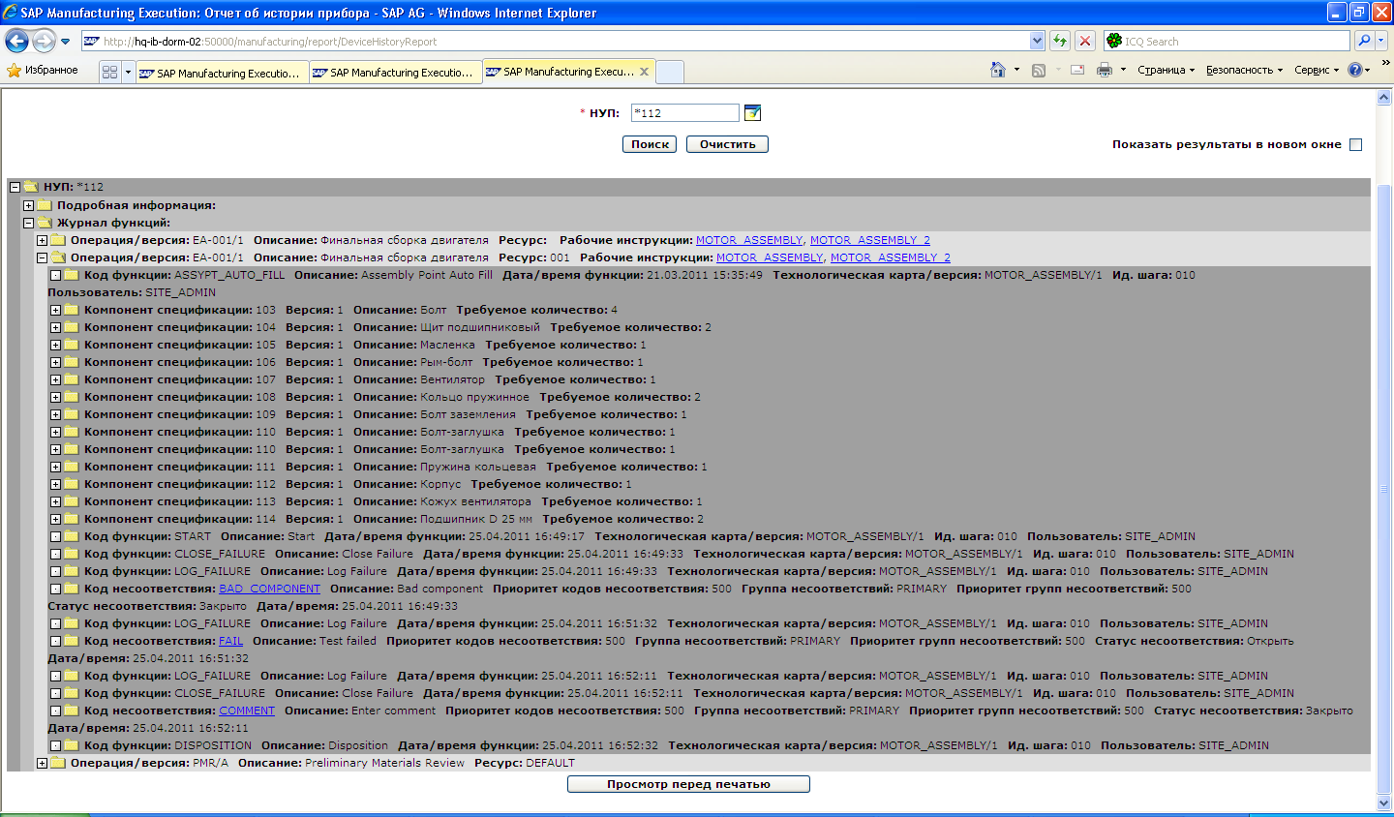
Сохранение полной истории изделия

Slide 28
Анализ данных

Slide 29
Анализ данных: диаграмма загрузки ресурсов

Slide 30
Анализ данных: отчет о ежедневной загрузке

Slide 31
Анализ данных: отчет о выходе продукции

Slide 32
Управление персоналом: отчет о работе персонала

Slide 33
Спасибо за внимание!
Филиппов А.М.
Директор Отделения MES решений
IBS

